Slide 1

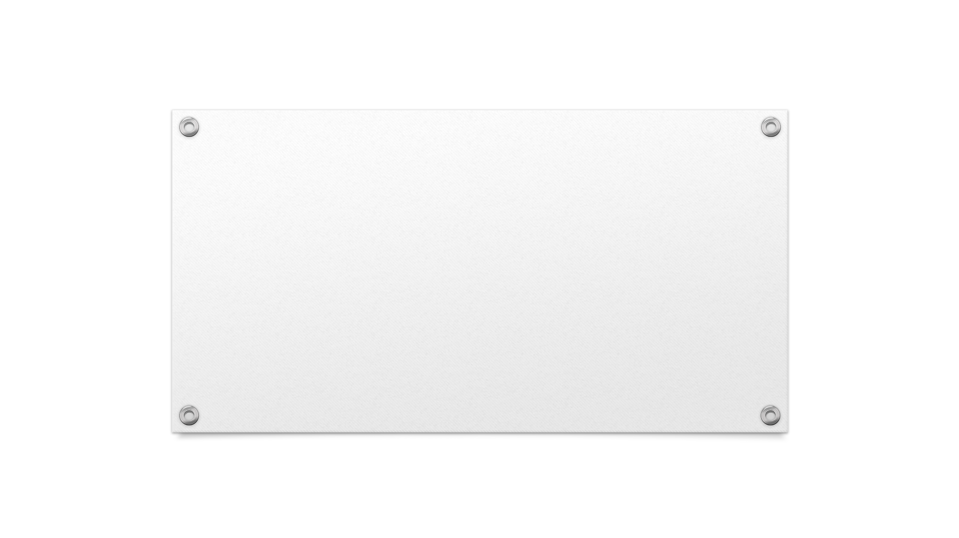
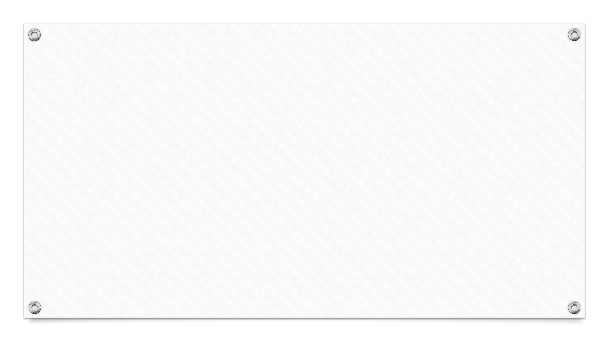
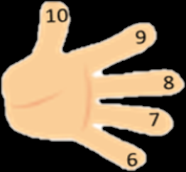
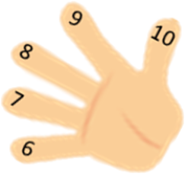
Multiplicación con las manos
Departamento de Matemática
Profesor: Carlos Castro Díaz

Slide 2
Curiosidades Matemáticas

Slide 3
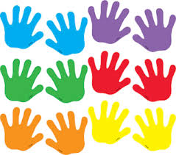
Curiosidades matemáticas
Multiplicando con las:

Slide 4
Curiosidades matemáticas
Pamela descubrió que con los dedos de sus manos podía multiplicar, observa lo que hizo:
2
8 • 9 = ?
72
70

Slide 5
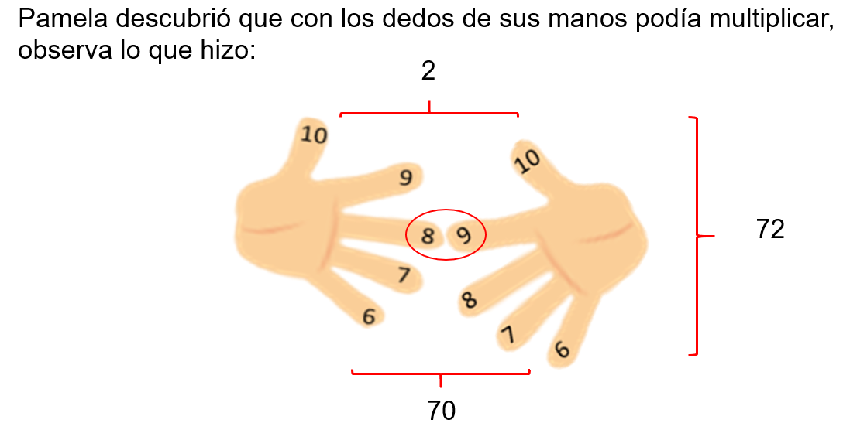
Curiosidades matemáticas
¿Qué hizo Pamela para obtener 2?
2 • 1 =
2
Los dedos sobre la unión se multiplican entre sí.
¿Qué hizo Pamela para obtener 70?
Cada dedo a partir de la unión entre ambos tiene un valor 10.
10
+
10
+
10
+
10
+
10
+
10
+
10
=
70
ó
7
•
10
=
70
¿Cómo obtuvo el 72?
Sumando
70
+
2
=
72

Slide 6
Curiosidades matemáticas
¡Manos a la obra!
¿Cuánto es 9 por 7?
¿Cuánto es 6 por 8?
1 • 3 =
3
4 • 2 =
8
3 + 60 =
63
8 + 40 =
48
6 • 10 =
60
4 • 10 =
40

Slide 7
Curiosidades matemáticas
Recuerda…. qué
1
4
Desde el dedo meñique
al dedo pulgar, tienen valor
del 6 al 10.
Los números de arriba, que están sobre la unión de ambos dedos tienen valores unitarios, los números que se unen y los quedan bajo de la unión entre ambos dedos tienen valor 10.

Slide 8
Curiosidades matemáticas
Se multiplican los números de arriba entre sí, y da como producto 4.
1
•
4
=
4
54
5
•
10
=
50
Cada dedo a partir de la unión entre ambos, tiene un valor 10. Por lo tanto, da 50
Sumamos 50 más 4 nos da como producto…

Slide 9
56
Curiosidades matemáticas
Ahora piensa…
7
•
8
=
?
3
•
2
=
6
5
•
10
=
50

